Slide 1

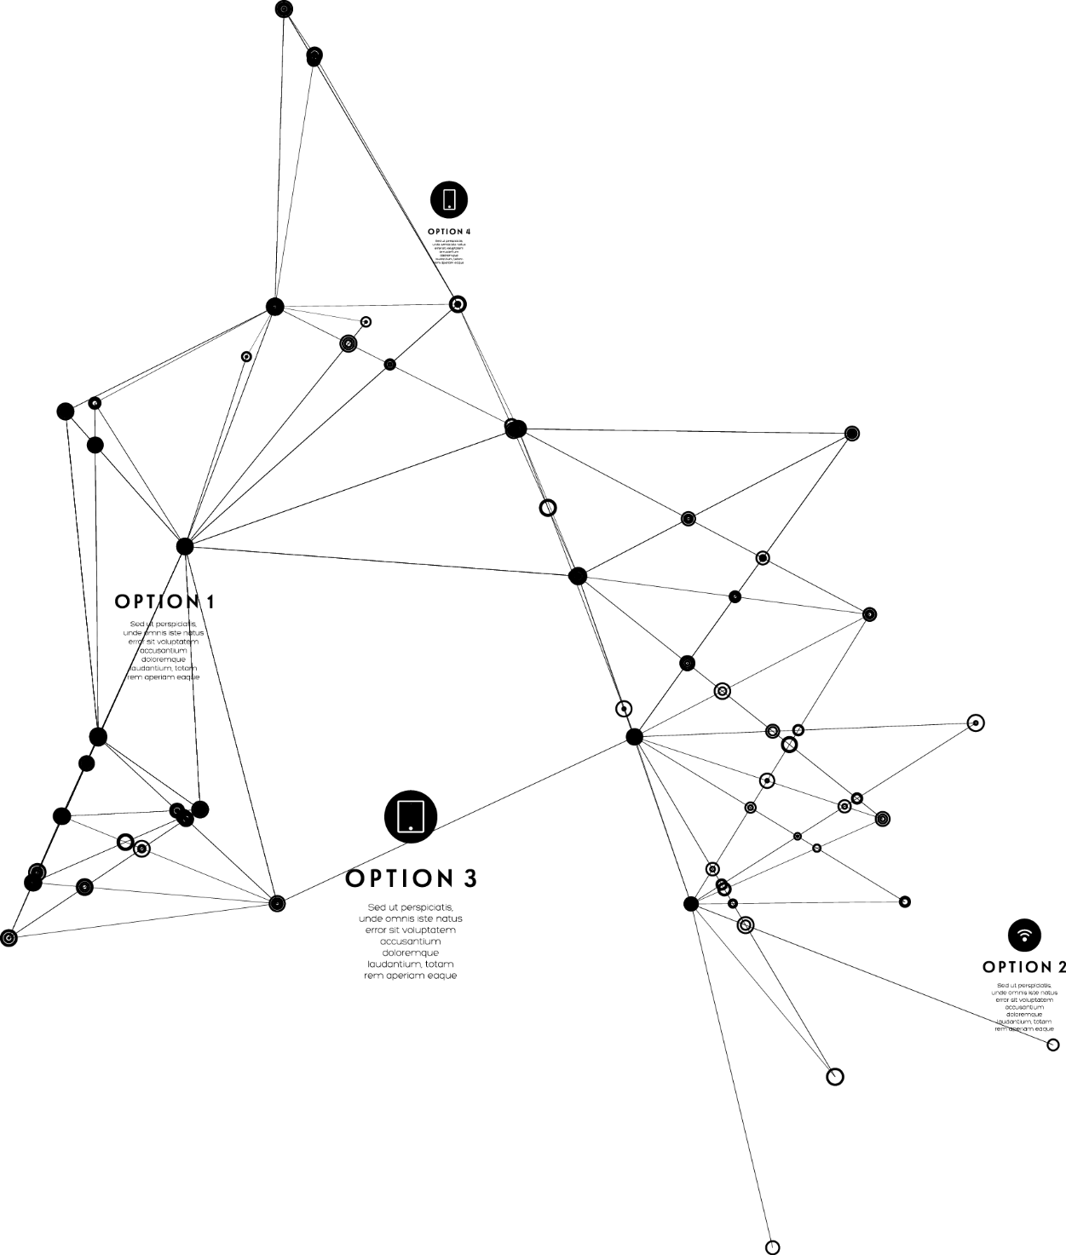
打地鼠游戏
汇报人：22组

Slide 2
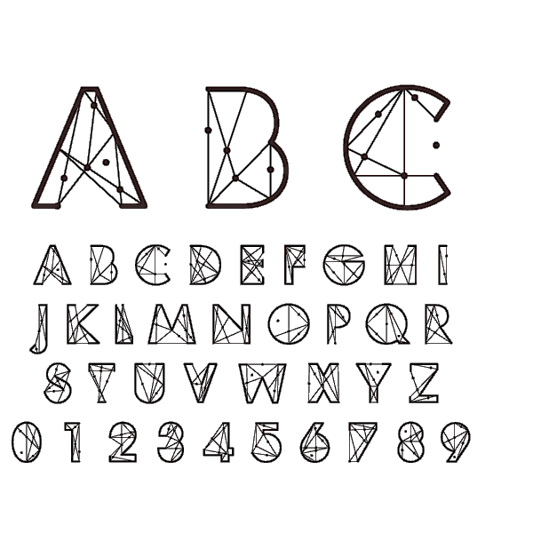

目 录
游戏定位与用户定位
登陆／注册页面
游戏中
结束页面／排行榜

Slide 3
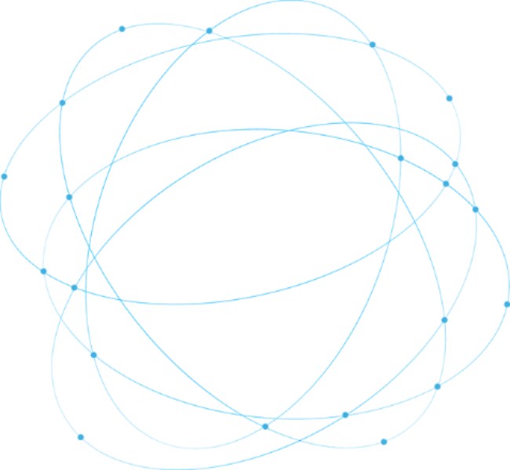

PART ONE
游戏定位与用户定位

Slide 4
低幼类益智游戏
游戏定位
单机、剧情向
以刷新通关分数来提升排名榜的排名来提供游戏的竞技性、娱乐性

Slide 5

面向用户
7岁以下小朋友

Slide 6
PART TWO
登陆／注册页面

Slide 7
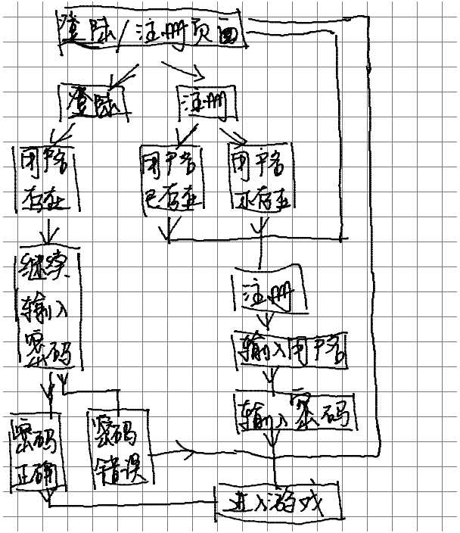
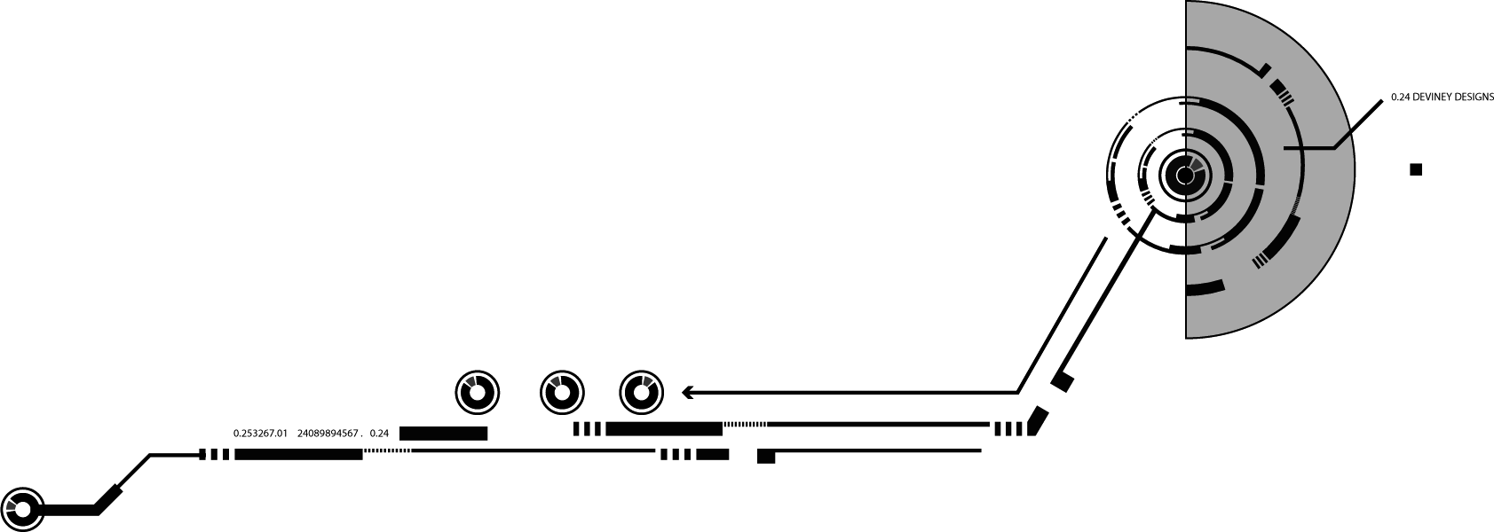
流程图

Slide 8
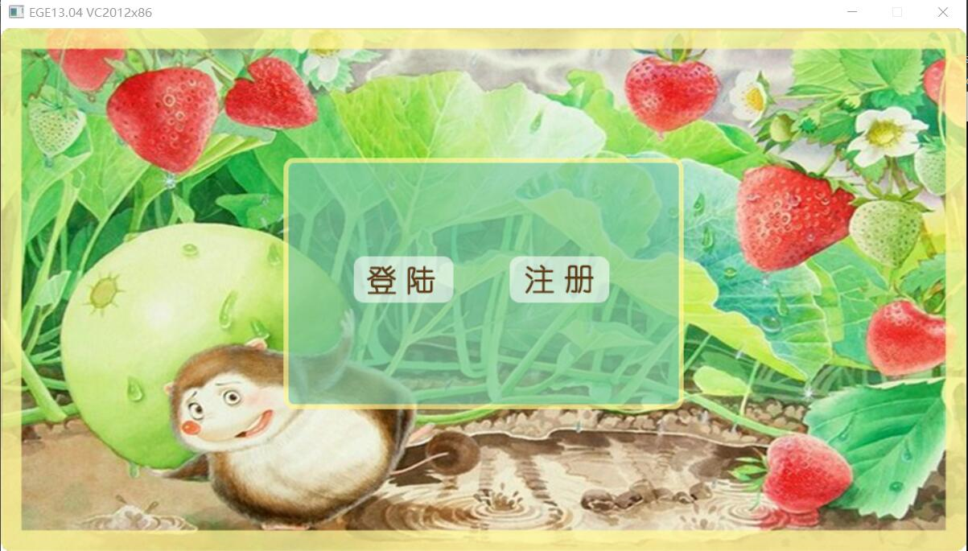
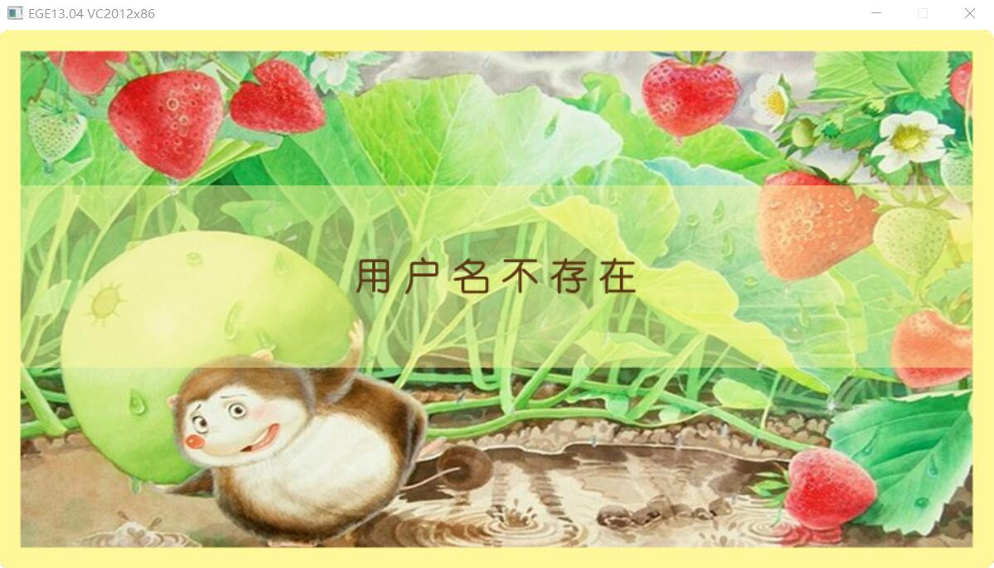
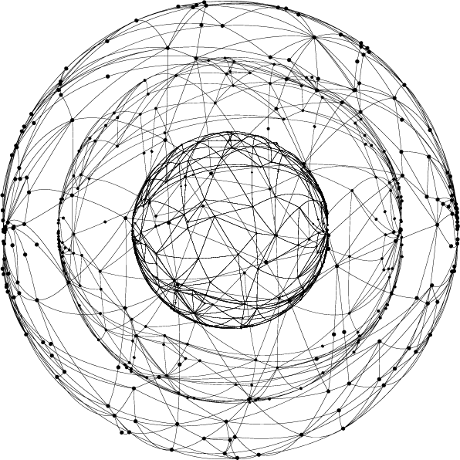
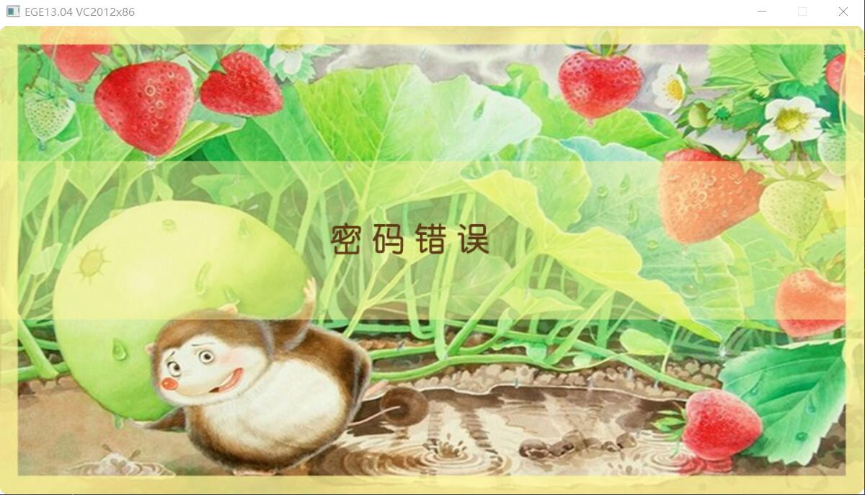
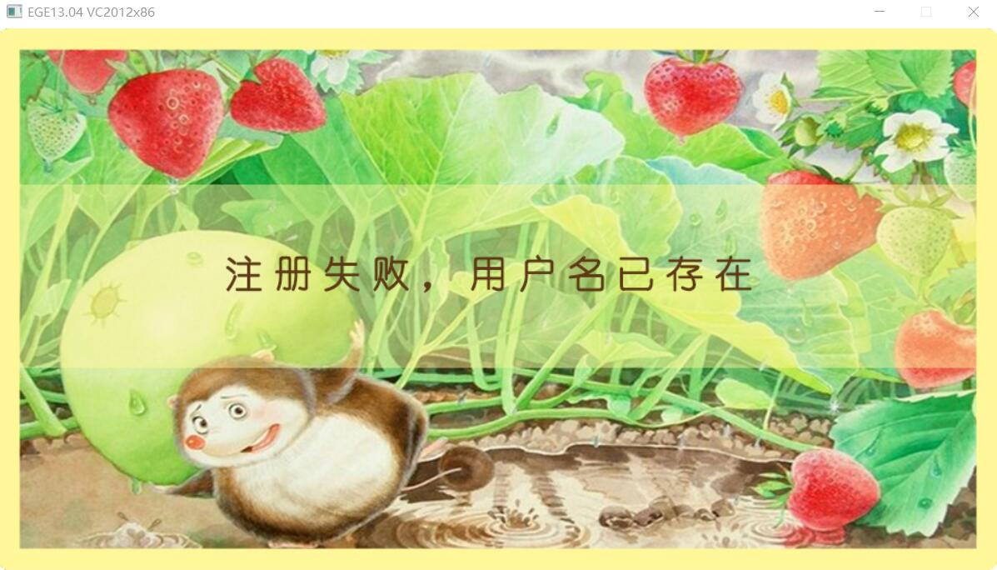
界面展示

Slide 9
PART THREE
游戏中

Slide 10

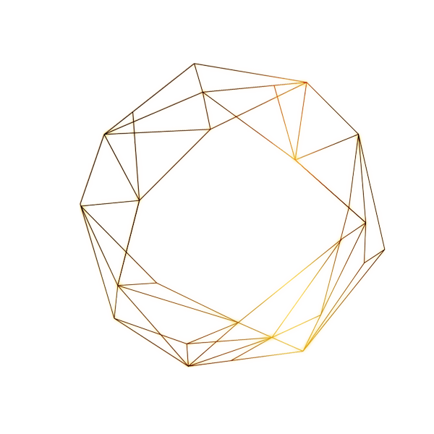
用小的故事背景说明游戏规则，体现游戏难度的递进性，增强趣味性
游戏体验
画面：游戏背景／鼠／猫／锤子／打下去的锤子／得分排／倒计时
音效：背景音乐／打鼠／打猫／打到空洞／打到洞外

Slide 11
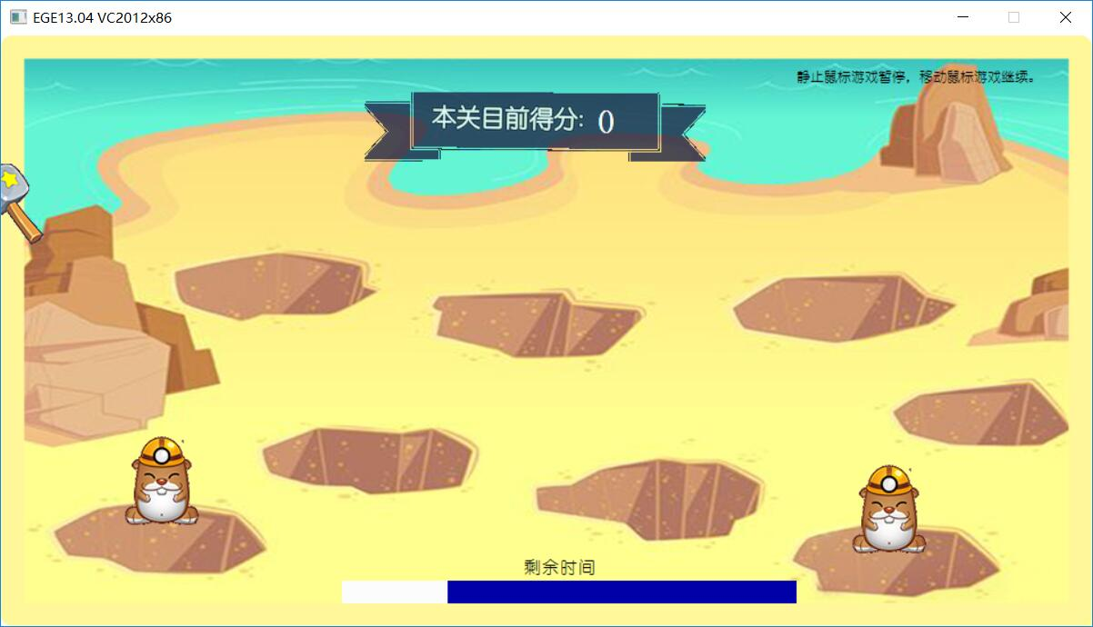
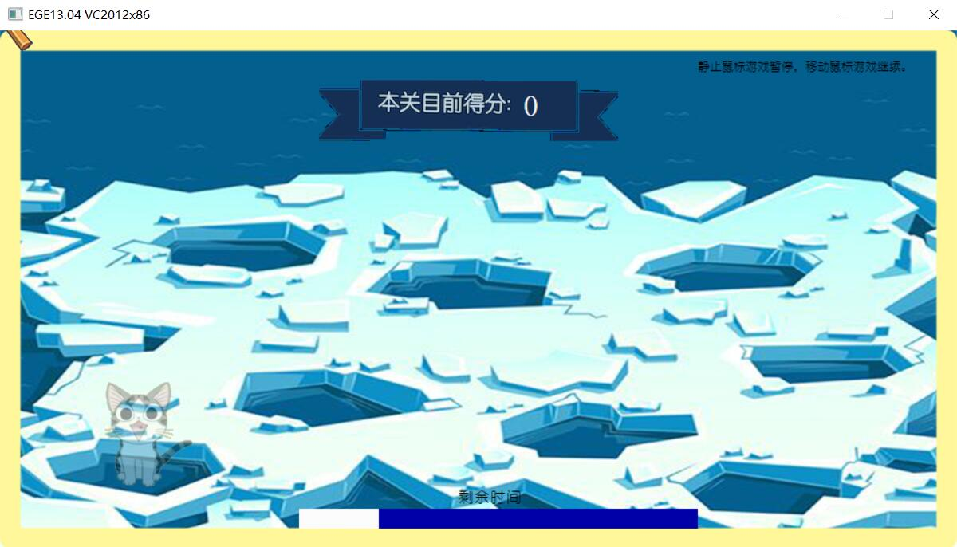
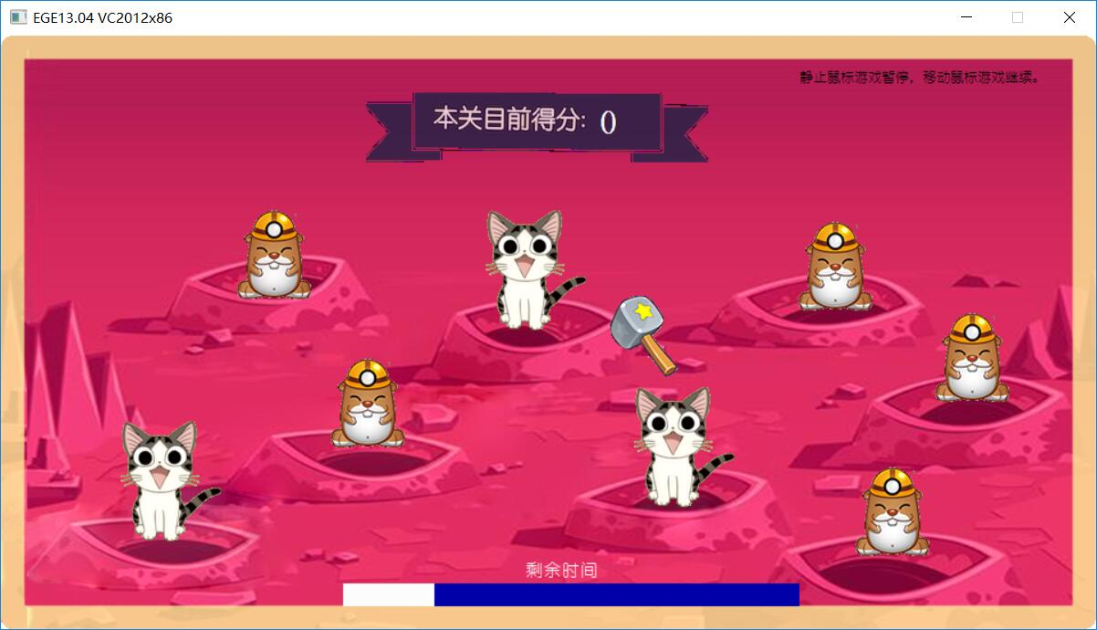
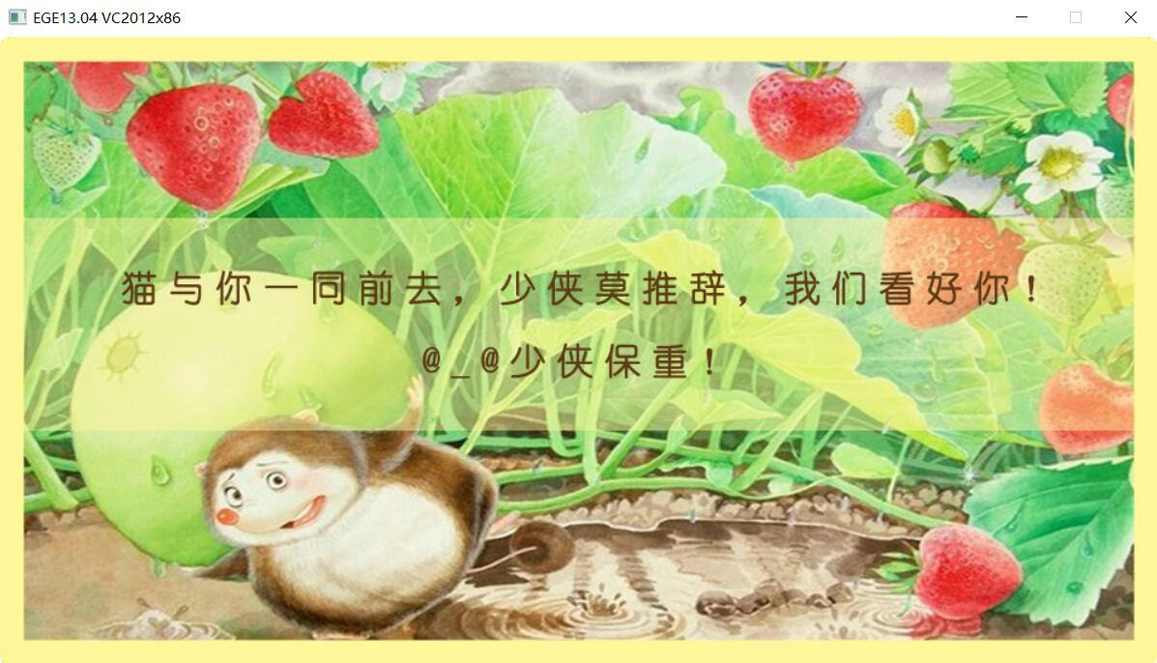
界面展示

Slide 12

在控制概率的前提下做到随机
出来的洞的位置随机
出来的间隔时间随机
出来鼠还是猫随机
出来后停留的时间随机

Slide 13
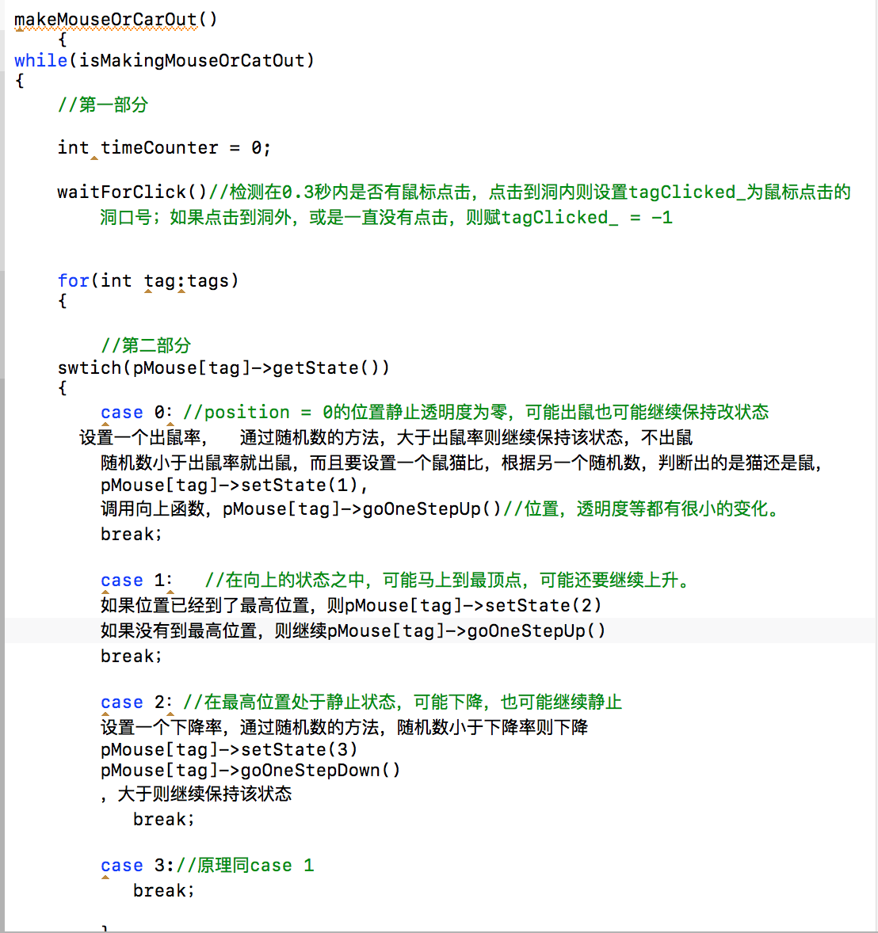
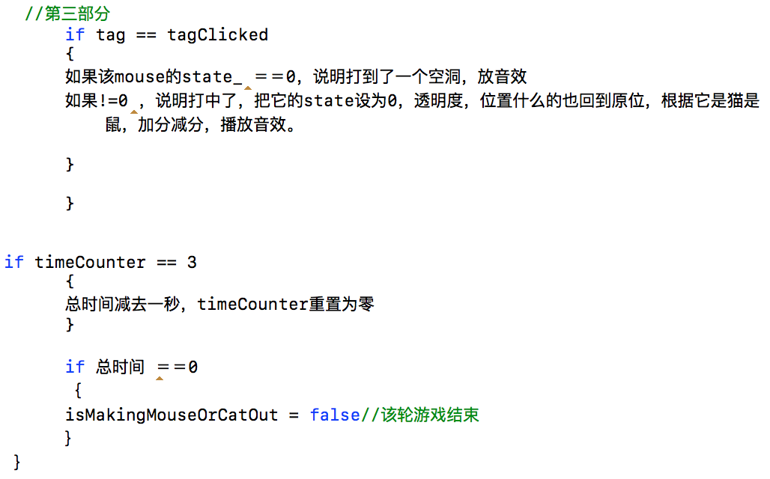
实
现
逻
辑

Slide 14
PART FOUR
结束页面／排行榜

Slide 15
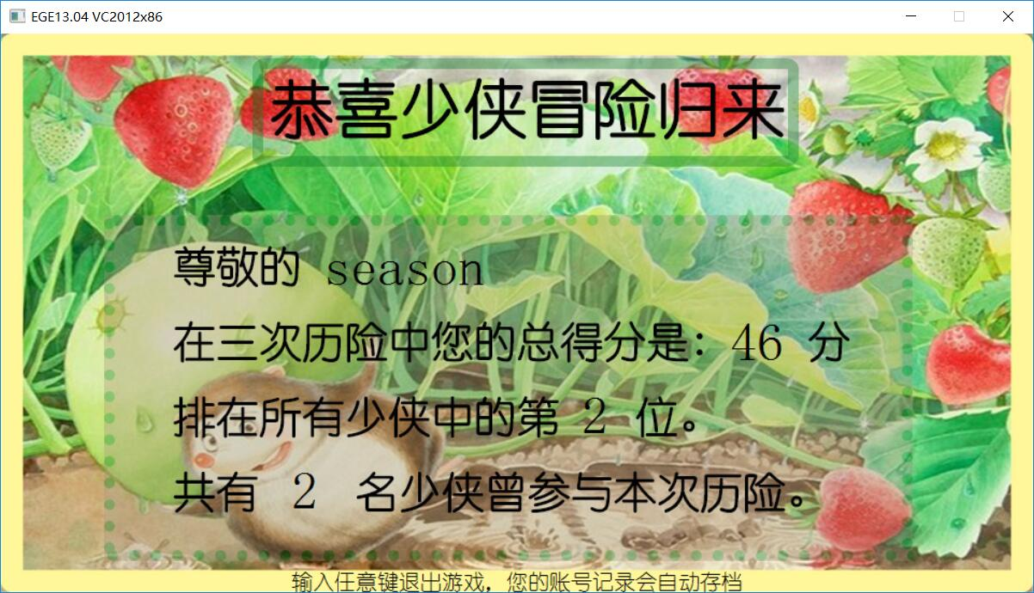

Slide 16
谢谢聆听
汇报人：22组

